Slide 1
Моей мамочке посвящается...
За что я хочу сказать маме
“СПАСИБО”

Slide 2
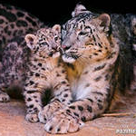
СПАСИБО…
Мама, Ты всегда найдёшь минутку, чтобы “лишний” раз меня обнять…

Slide 3
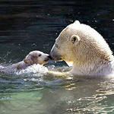
Мама…
Когда я плаваю, ты обязательно потрогаешь мой носик, не холодно ли мне…

Slide 4
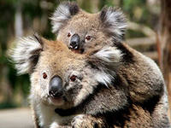
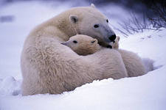
Ты много взваливаешь на свои хрупкие плечи, но находишь время побыть со мной, когда мне грустно…

Slide 5
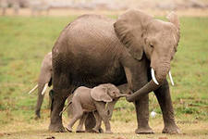
СПАСИБО
Ты водила меня за руку, когда я только делала первые шаги, переживала за меня…

Slide 6
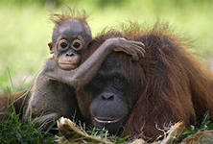
И закрывыла глаза на все мои шалости…

Slide 7
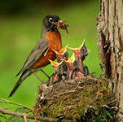
мамочка
Ты всегда найдёшь, что нам покушать. Хотя с работы приходишь такая уставшая…

Slide 8
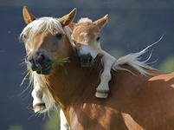
Спасибо, что гуляешь со мной, перекусывая по ходу движения…

Slide 9
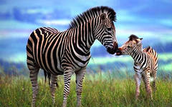
И делишься мятной жвачкой, хотя я больше люблю клубничную. Но мне приятно получить её именно от тебя

Slide 10
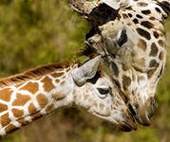
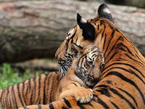
Спасибо, что на все мои сопротивления делать уроки, ты лишний раз мне улыбаешься. И когда у меня “снова” двойка – я чувствую твою любовь не смотря ни на что!

Slide 11
Даже в лютый мороз, я чувствую твоё тепло

Slide 12
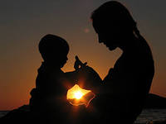
Родная моя, спасибо, что именно ты

Slide 13
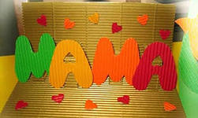
Моя

